Slide 1
ONDK String Generator
IPM4T 황지연

Slide 2
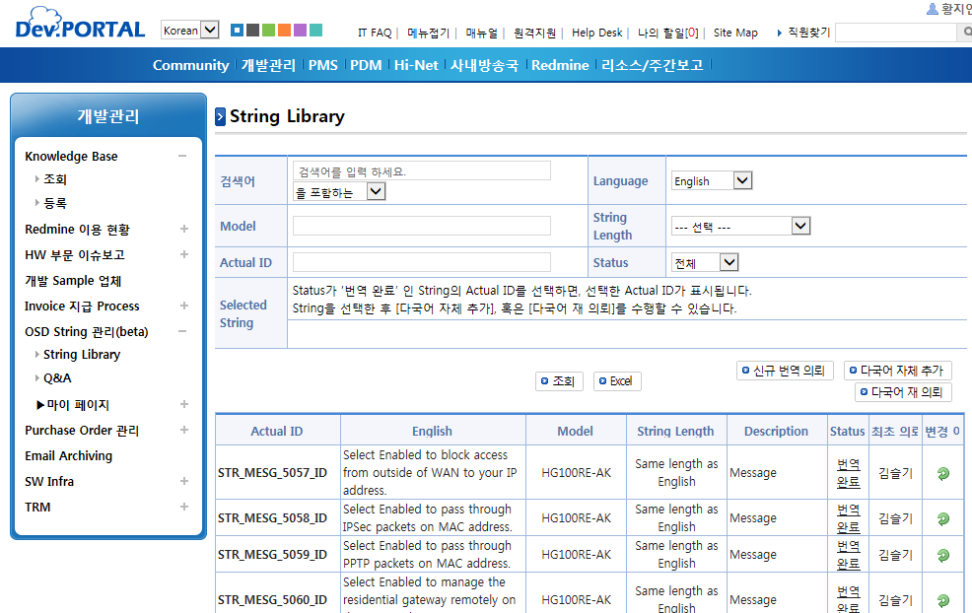
번역 의뢰
번역 의뢰
http://devportal.humaxdigital.com -> 개발 관리 -> OSD String 관리 -> 신규 번역 의뢰…

Slide 3
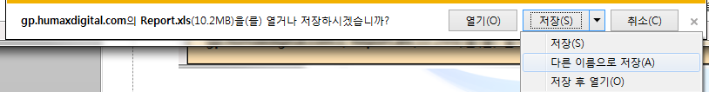
DIC Update
Excel 버튼을 누른 후, 저장 오른쪽에 있는 아래방향 화살표(▼) 를 클릭 하여 다른 이름으로 저장 한다.

Slide 4
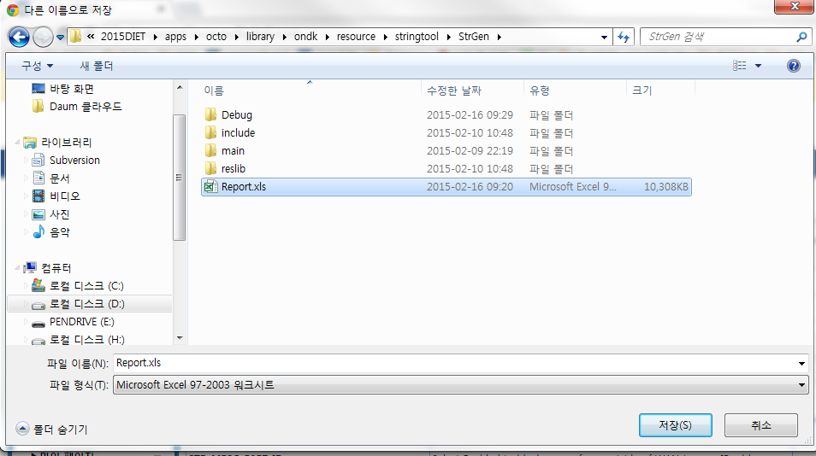
DIC Update
apps\octo\library\ondk\resource\stringtool\StrGen위치에 report.xls로 덮어 쒸운다.

Slide 5
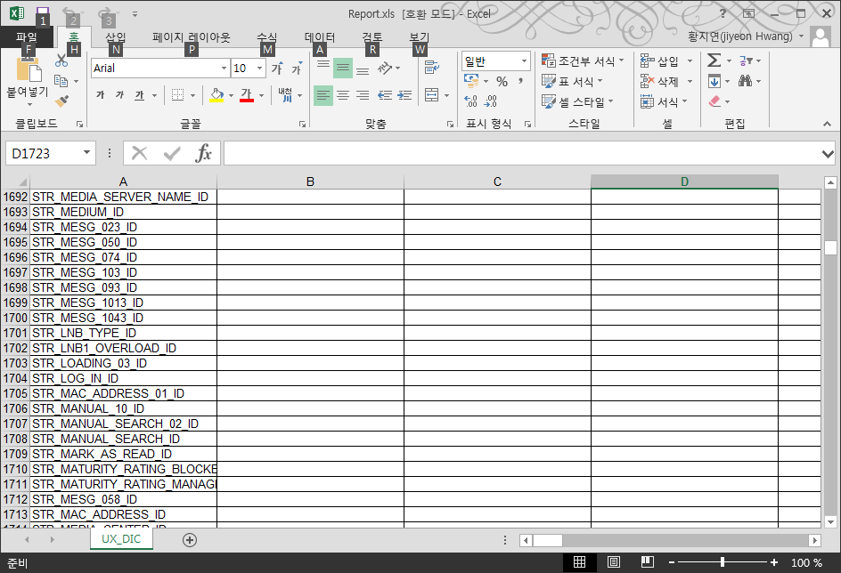
DIC Update
Excel을 이용하여 Report.xls 파일을 Open 한다.

Slide 6
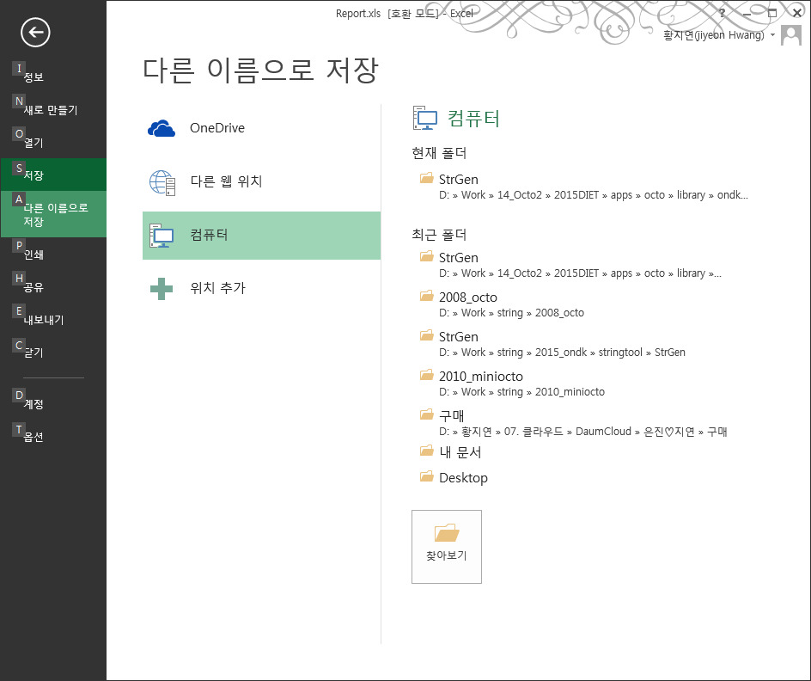
DIC Update
Excel에서 다른 이름으로 저장하기를 선택한다.
파일 -> 다른 이름으로 저장 -> 찾아보기

Slide 7
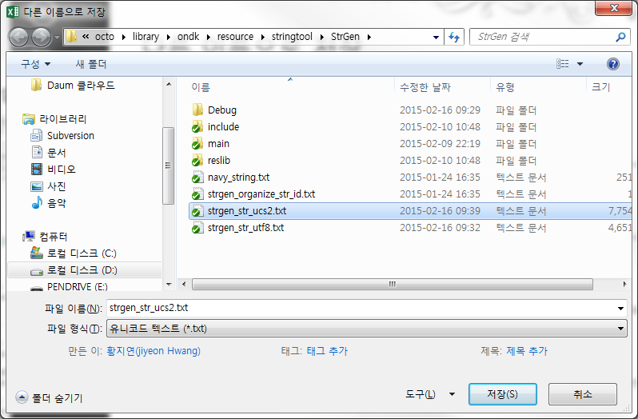
DIC Update
파일 형식을 유니코드 텍스트(*.txt)로 선택한다.
apps\octo\library\ondk\resource\stringtool\StrGen위치에 strgen_str_ucs2.txt를 덮어쒸운다.

Slide 8
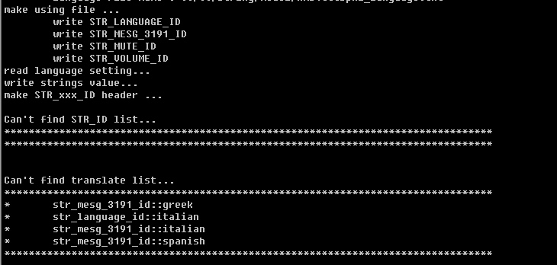
DIC Update
Linux에서 build
make nativeresource
Emulator에서 build
setenv_2015diet.bat
실행 결과
STR_ID가 없거나, 번역어가 없는 경우 알려준다.

Slide 9

Q&A

